Slide 1
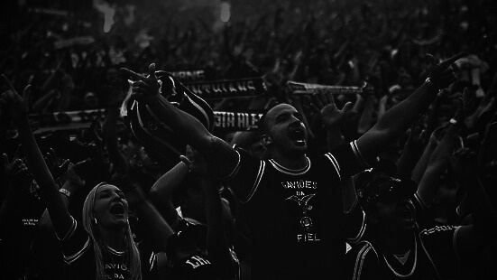

Corinthiano de Coração
Por: Eduardo Almeida Mendes

Slide 2
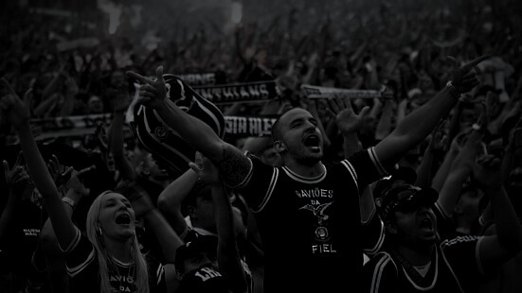
Ser corintiano é um sentimento que não se explica, apenas se vive intensamente!

Slide 3
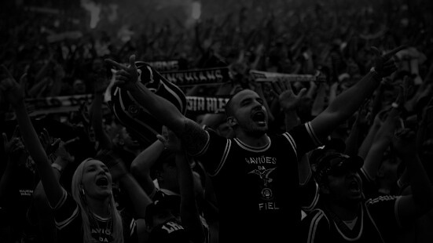
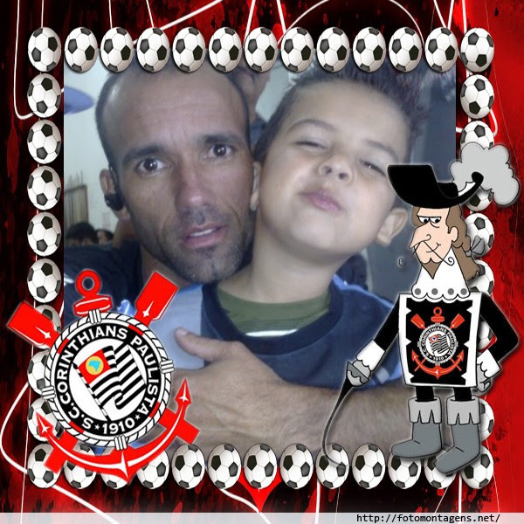
Contexto
Meu amor pelo Corinthians começou ainda criança, por volta dos meus 3 anos de idade, a paixão por este clube foi despertada em mim muito novo pelo meu pai, com o passar dos anos eu fui criando um amor e uma identificação muito grande pelo clube e hoje em dia acabo acompanhando mais o time do que meu pai, assisto todos os jogos, vou ao estádio sempre que posso, as melhores lembrança que tenho relacionada ao Corinthians é o Mundial de Clubes em 2012 e a primeira vez que fui ao estádio em 2023.

Slide 4
Em que momento o Corinthians apareceu na minha vida?
O Corinthians está na minha vida desde que eu nasci mas a minha primeira lembrança com o Corinthians é no dia 26 de abril de 2009 quando o Corinthians ganhou de 4x1 do Santos com um golaço do Ronaldo Fenômeno de cavadinha, desde esse dia o Corinthians se tornou presente constantemente na minha vida, o meu amor pelo Corinthians se tornou algo enorme chegando até a moldar minhas emoções dependendo do resultado de algum jogo e hoje não me vejo vivendo sem o Corinthians, sem assistir algum jogo ou ficar sem ver algo relacionado ao Corinthians durante algum dia da minha semana, o Corinthians se tornou uma emoção a parte minha, uma frase do Sócrates que me marcou muito como corinthiano foi “O CORINTHIANS não é só um time e uma torcida. É um estado de Espírito.”, creio que para alguns torcedores como eu essa frase se torna verdade pois todos os jogos é a mesma adrenalina de não saber o que vai acontecer ou todas as vezes que vou ao estádio é como se fosse a primeira vez.

Slide 5
Valores
Uma coisa que me aproxima muito do Corinthians é tanto o time quanto a torcida terem os mesmos valores, que são a lealdade, humildade, confiança, força e os laços.
Não atoa a torcida do Corinthians tem o apelido de “Fiel Torcida” que é pelo fato de não abandonar o time em nenhuma situação que possa ocorrer e sempre ter esperança e confiança de que a fase ruim vai passar, o maior exemplo disso é de quando aconteceu o rebaixamento do Corinthians para a série b do Campeonato Brasileiro em 2007, no Estádio Olímpico ao apito final a torcida criou um novo grito de arquibancada, o estádio ecoava o som de “Eu nunca vou te abandonar porque eu te amo, eu sou Corinthians.”, isso é uma coisa que se passa de geração em geração de torcedor pra torcedor, o amor e paixão pelo Corinthians é uma coisa que vem de berço e você não vira corinthiano, você nasce corinthiano.

Slide 6
Desafio
Ao começar o projeto, um dos maiores desafios foi resgatar memórias de momentos específicos e a eventos históricos do Corinthians. Embora a paixão pelo time sempre estivesse presente, organizar essas lembranças de forma cronológica e com detalhes precisos revelou-se mais difícil do que o esperado. Alguns episódios marcantes, como o primeiro jogo no estádio ou um título inesquecível, vinham à mente, e as emoções misturavam-se ao longo do tempo, dificultando a reconstrução das histórias.
Além disso, havia o medo de que o projeto não transmitisse adequadamente a profundidade do sentimento corinthiano ou que parecesse algo pessoal demais para se conectar com outras pessoas.

Slide 7
Superação
Pesquisa Detalhada: Revisitei arquivos pessoais, como fotografias, além de consultar registros históricos do Corinthians para situar minhas memórias em um contexto mais amplo. Isso trouxe clareza e detalhes ricos às histórias. Troca de Experiências: Conversei com amigos e familiares que compartilharam comigo momentos marcantes. Suas lembranças junto comigo não apenas preencheram lacunas na minha memória, mas também acrescentaram novas camadas de significado às histórias. Abordagem Emocional: Aceitei que minha história é única, mas que a paixão pelo Corinthians é algo que une milhões. Confiar na autenticidade dos meus sentimentos foi a chave para fazer um projeto que se conectasse com outros torcedores.
Essa superação não só enriqueceu o projeto, mas também fortaleceu ainda mais meu vínculo com o clube, pois reviver esses momentos me lembrou por que o Corinthians é tão importante na minha vida.

Slide 8
Mensagem de Gratidão
Primeiramente, quero agradecer ao meu pai, que plantou em mim a semente do amor pelo Corinthians. Foi ele quem me mostrou que torcer pelo Timão é muito mais do que acompanhar um time; é abraçar uma filosofia de vida feita de luta, resiliência e união. Pai, obrigado por me ensinar o que é ser corinthiano e por ser meu exemplo de paixão e lealdade.
À minha mãe, minha gratidão eterna por ter sido a responsável por um dos momentos mais marcantes da minha vida: minha primeira vez no estádio. Foi graças a você, mãe, que vivi aquela experiência mágica de ver o Corinthians ao vivo, sentir a energia da torcida e perceber que o amor pelo Timão é ainda maior quando compartilhado com quem a gente ama. Obrigado por sua paciência, por seu carinho e por me levar para aquele lugar onde tantas emoções e memórias inesquecíveis começaram.
Este projeto não seria possível sem vocês. Vocês são parte fundamental da minha história com o Corinthians, e meu amor pelo clube será sempre um reflexo do amor e do apoio que recebi de vocês. Obrigado por tudo! 🖤🤍

Slide 9
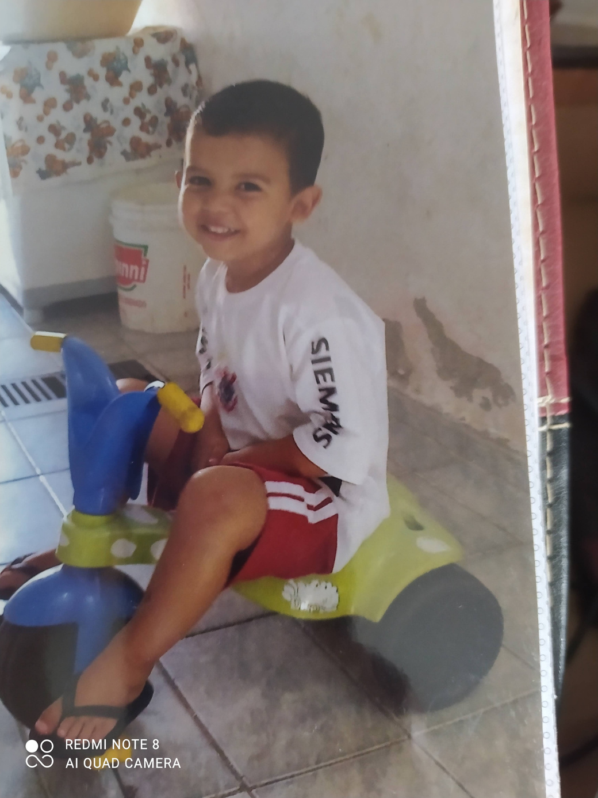
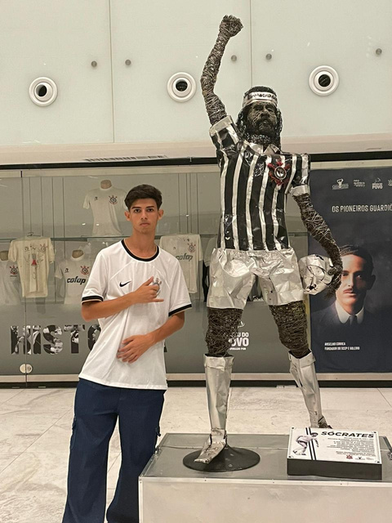
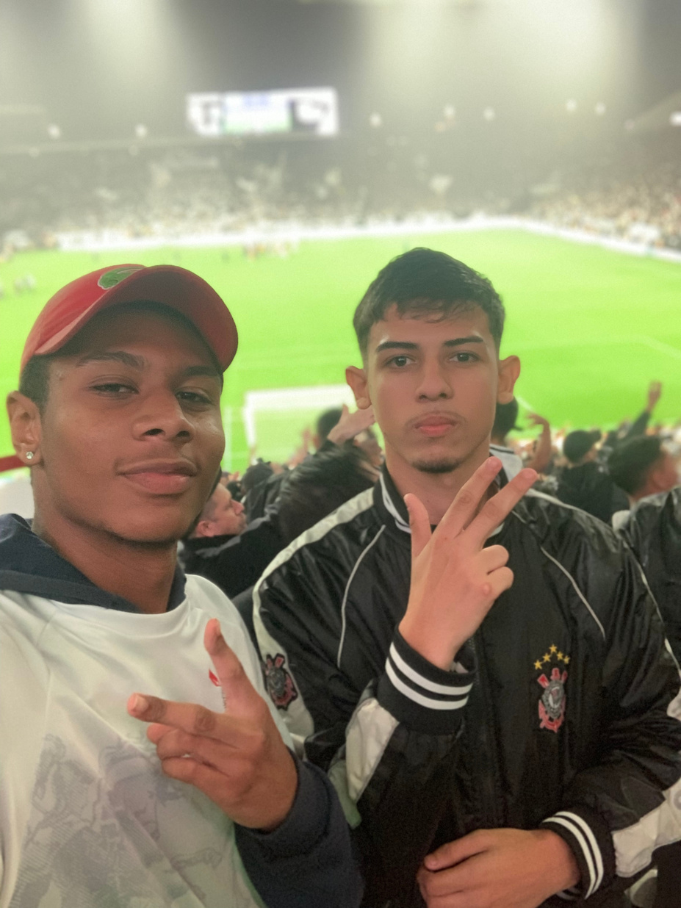
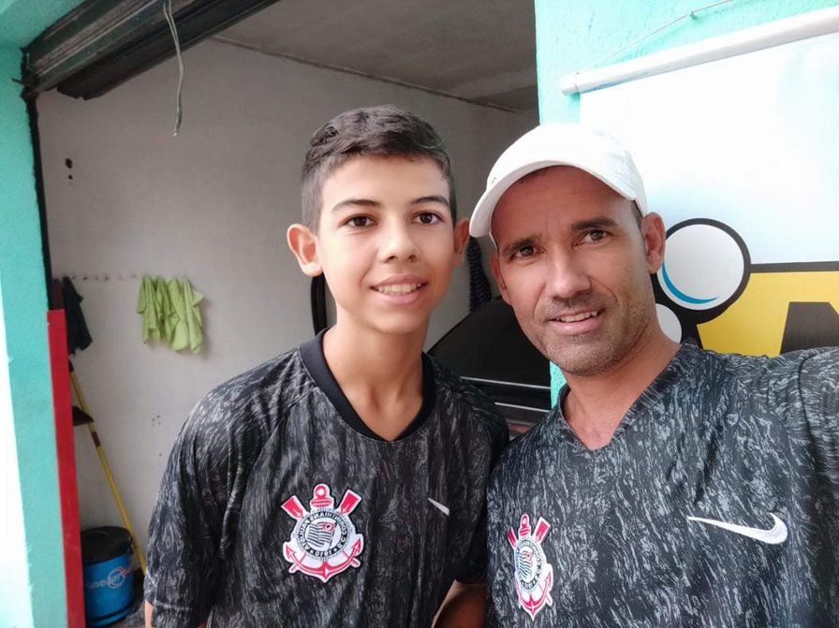
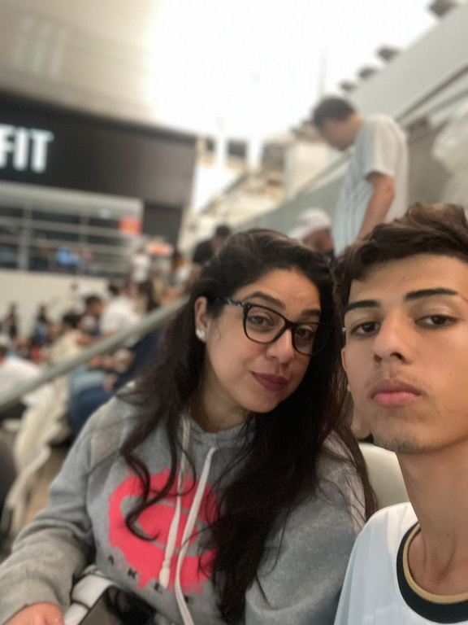
Momentos de Corinthianismo

Slide 10


Tópicos ONU
O Corinthians é um time que sempre lutou pela igualdade das pessoas, seja ela na constante luta pelo racismo, pela democracia corinthiana, pelo time feminino que é o mais forte do mundo fora da Europa, o Corinthians sempre se fez constante para lutar contra as desigualdades no mundo.
O Corinthians se conecta ao tema de Saúde e Bem-Estar da ONU porque o futebol tem um papel importante em cuidar da mente, do corpo e das relações entre as pessoas. O time vai além do esporte, unindo torcedores e promovendo valores como amizade e superação. Além disso, com projetos sociais e esportivos, o Corinthians ajuda muita gente a levar uma vida mais saudável e encontrar força nos momentos difíceis.

Slide 11
Conclusão
Este projeto foi muito mais do que uma forma de contar minha história com o Corinthians; foi uma oportunidade de reviver memórias, refletir sobre a importância desse amor em minha vida e celebrar tudo o que o Timão representa. Mais do que títulos e jogos, o Corinthians é sobre união, superação e pertencimento. É uma paixão que atravessa gerações, conecta pessoas e transforma momentos simples em algo inesquecível.

Slide 12
Saudações corinthianas e um muito obrigado pela atenção!

